Slide 1
МКДОУ Куртамышского района «Куртамышский детский сад №5»
Конкурс медиапрезентации «Наша дошкольная жизнь»
Номинация «Дошкольники в мире профессии»
Тема презентации « Первые шаги к профессии»
Воспитатель Евсеева Светлана Сергеевна

Slide 2
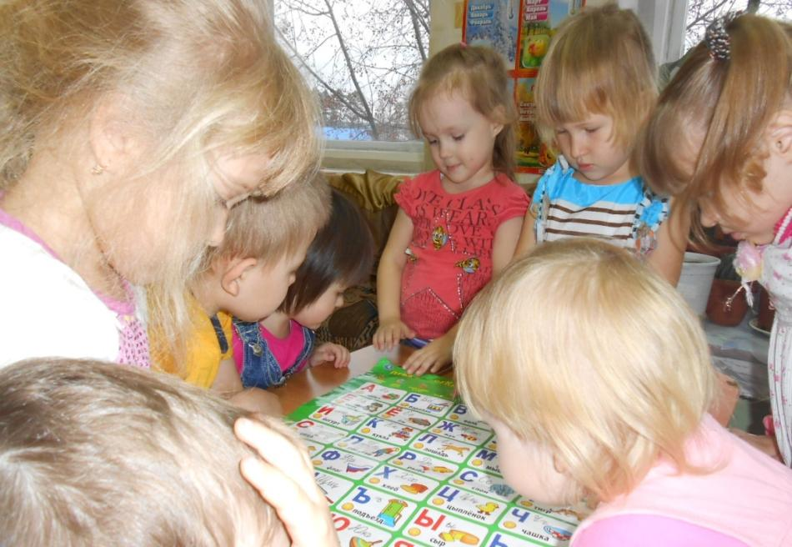
Изучение азбуки
Воспитатель Он учит буквы складывать, считать,
Цветы растить и бабочек ловить,
На все смотреть и все запоминать
И все родное, русское любить.

Slide 3
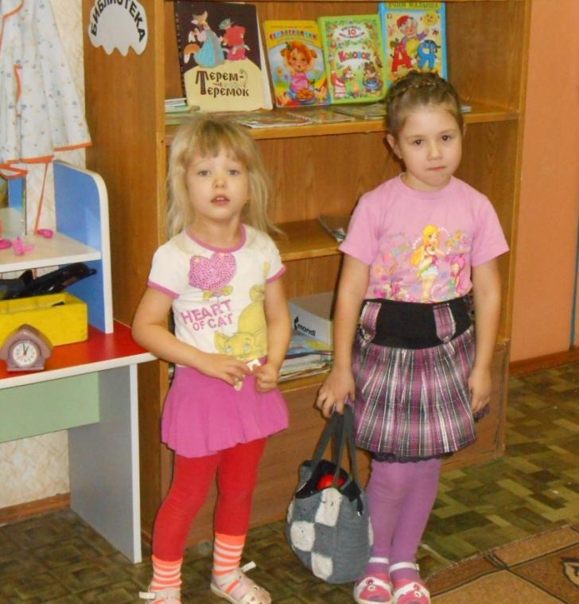
Наша библиотека
Библиотекарь
Это – дом для разных книжек,
Ждут тебя давно они.
Подойди скорей поближе,
В гости к книжкам загляни.

Slide 4
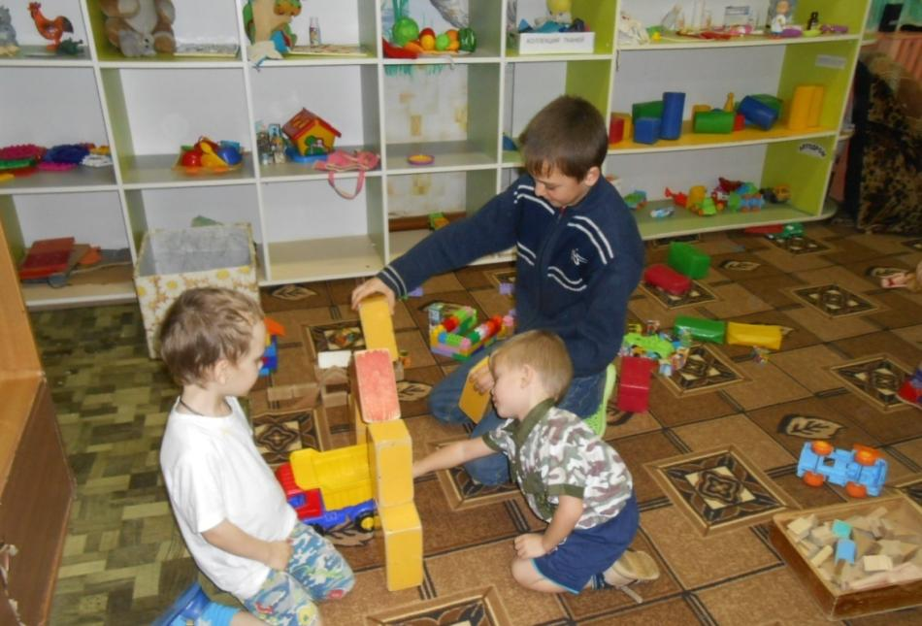
Юные конструкторы

Slide 5
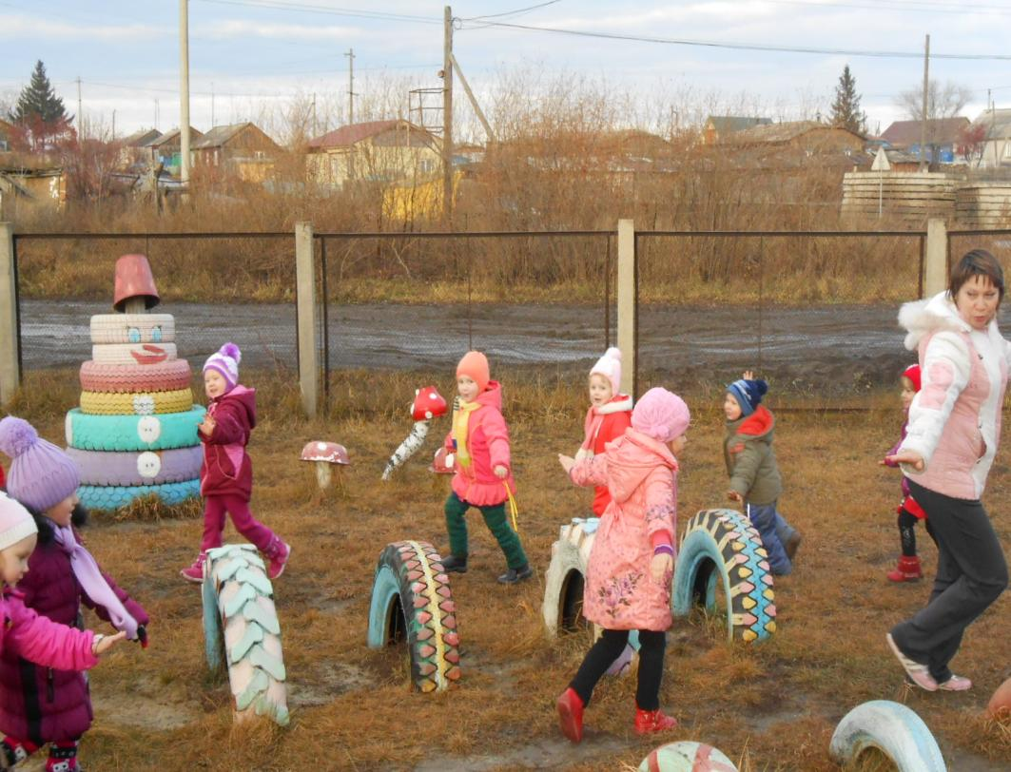
Юные пилоты

Slide 6
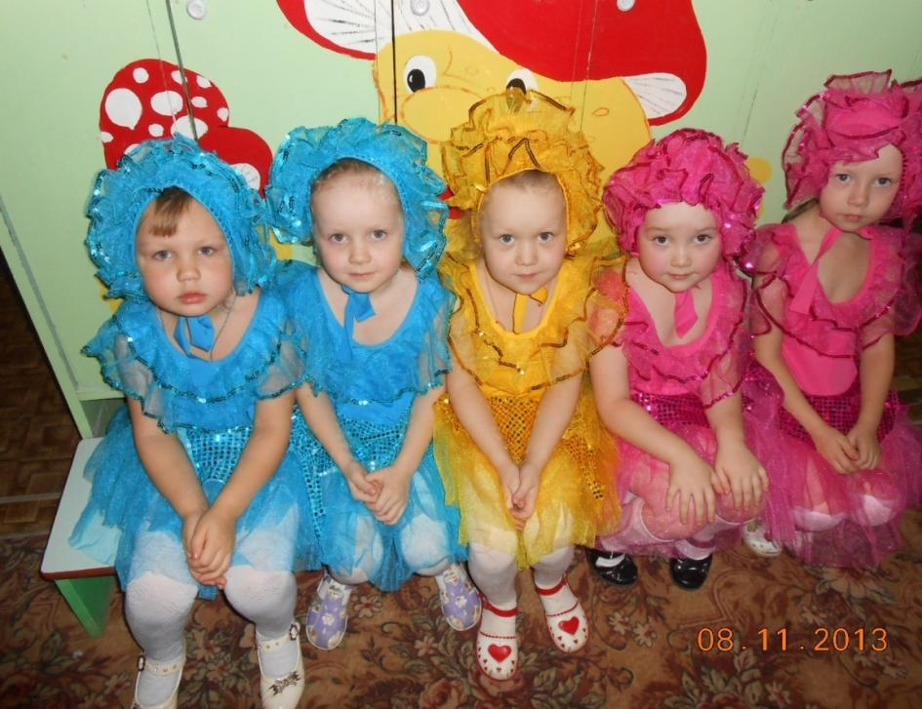
Будущие балерины

Slide 7
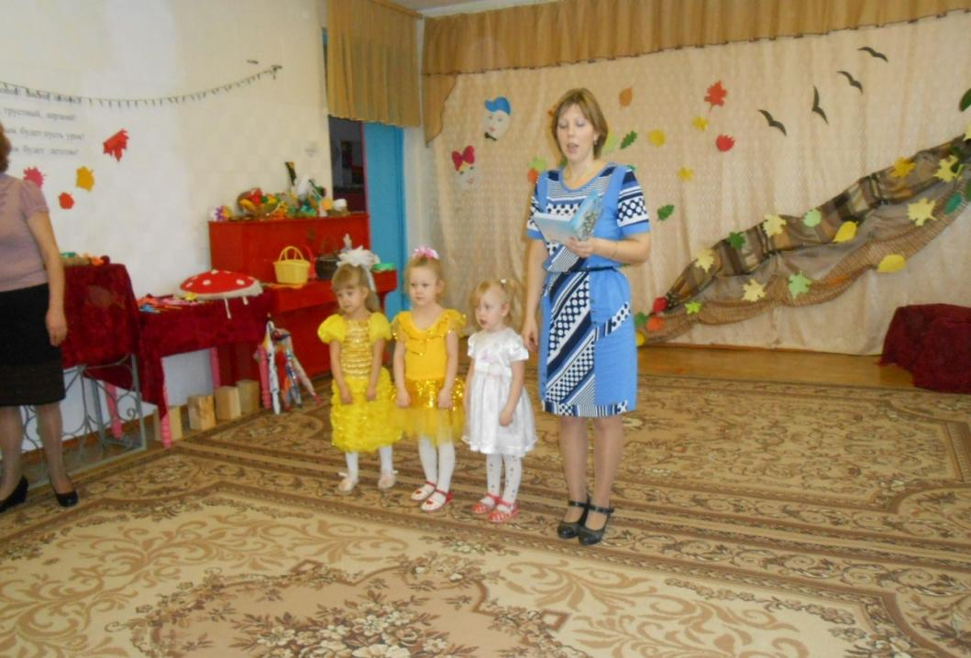
Выступление на
«Осеннем балу»

Slide 8
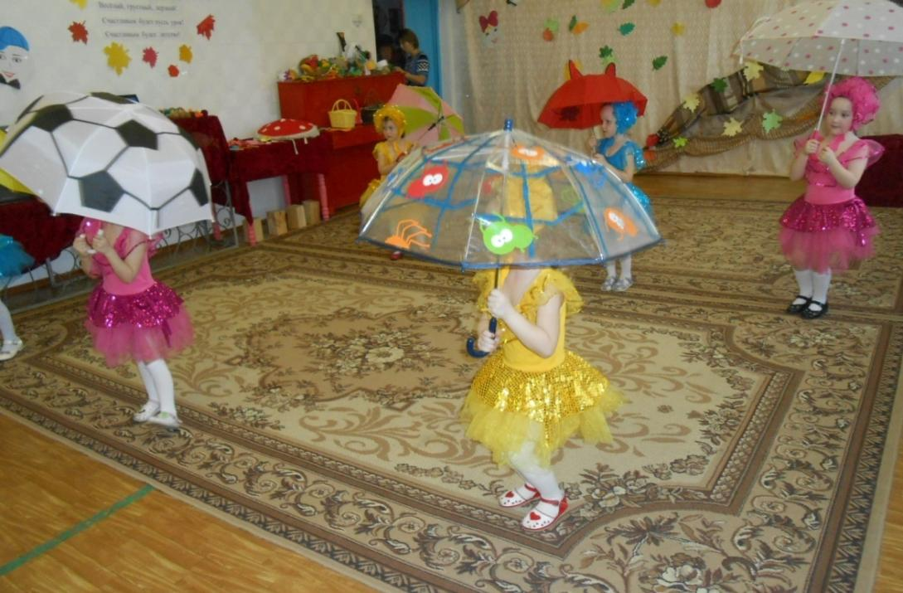
Танец с зонтиками

Slide 9
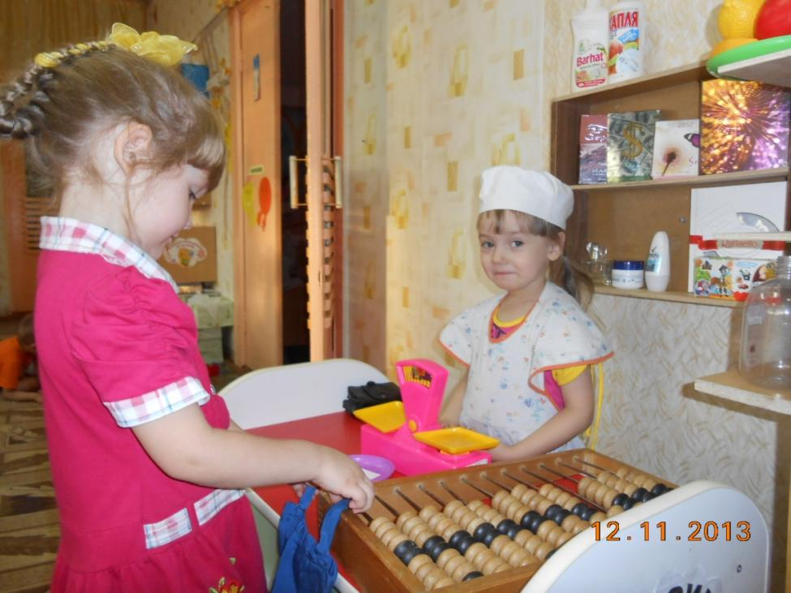
Магазин открыт для покупателей
Продавец
Мы приходим в магазин.
В нём обилие витрин.
Выбрать нужную покупку
Продавец поможет чуткий.

Slide 10
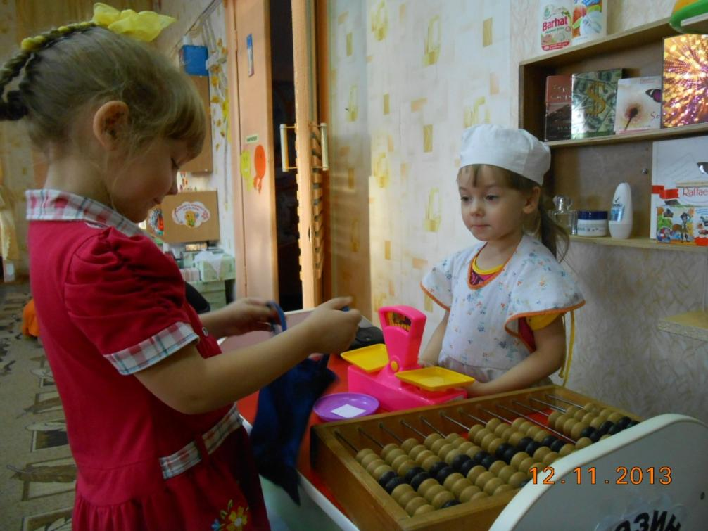
Надо что – нибудь купить
Продавец
Целый день он слышит:
«Дайте,
Заверните и продайте!»
И хоть очень устаёт,
Но даёт и продаёт!

Slide 11
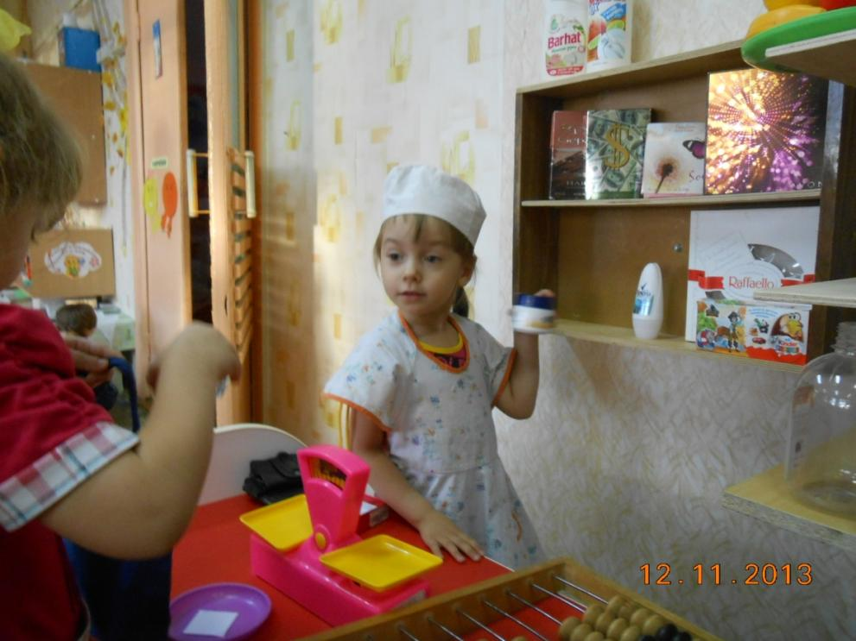
Может быть вот это?

Slide 12
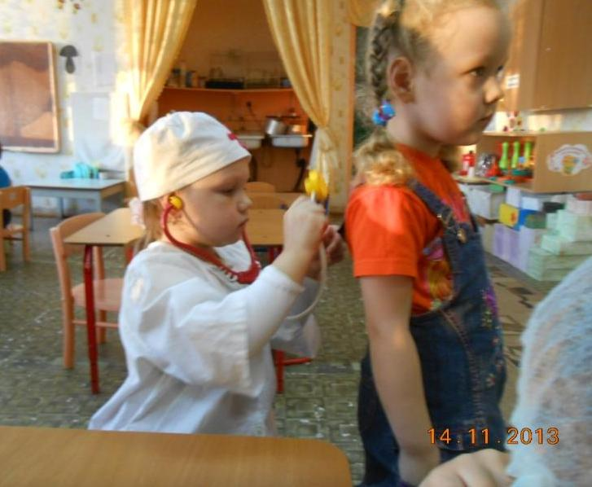
Давайте я вас послушаю!
Врач
Белый халат, изучающий взгляд: – Жалобы есть? Подходите подряд!

Slide 13
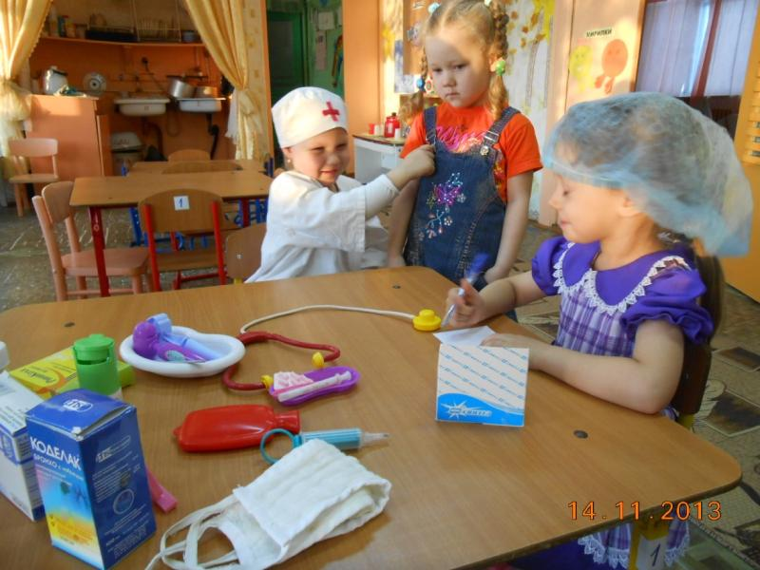
На что жалуетесь?

Slide 14
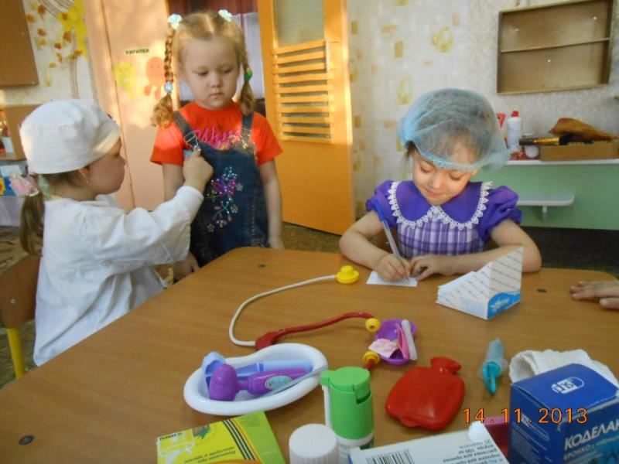
Вот вам рецепт!

Slide 15
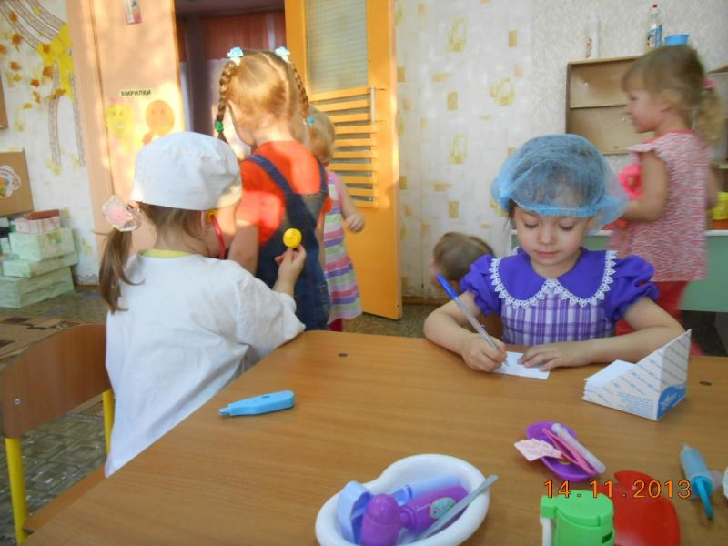
Дышите-не дышите!

Slide 16
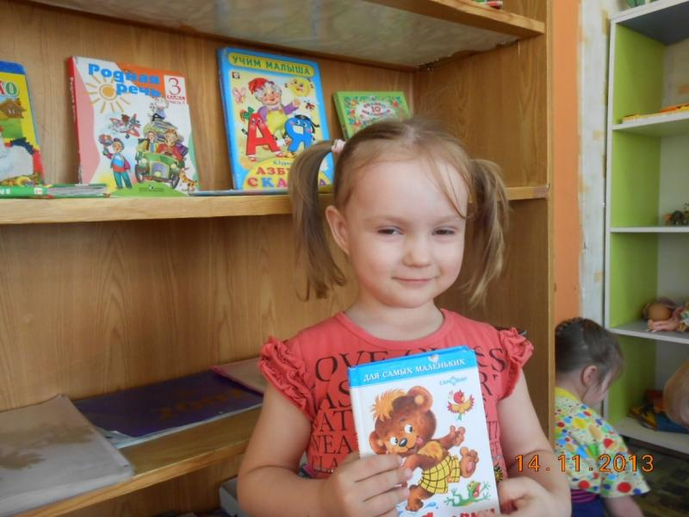
Решила сказку почитать!
Здесь порядок, как в аптеке.
Полки выстроились в ряд.
Возле них – библиотекарь,
Он всегда нас видеть рад.

Slide 17
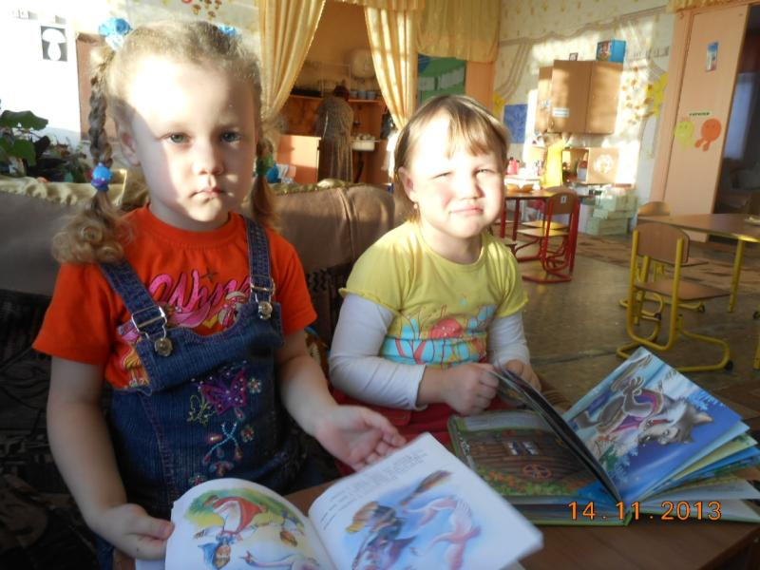
Какие интересные книги!

Slide 18
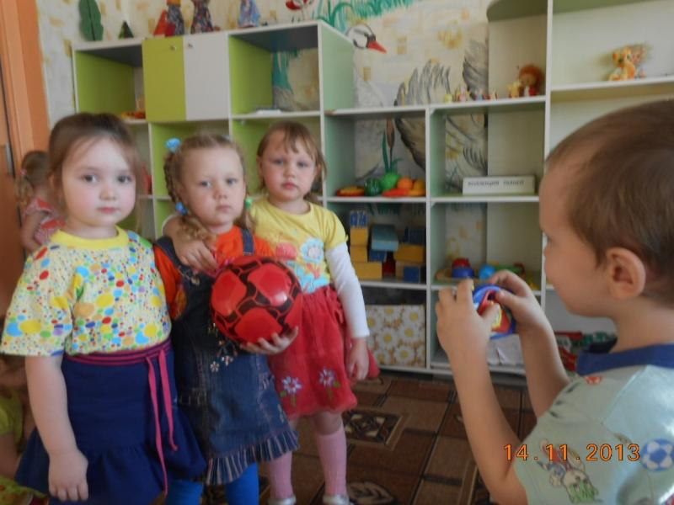
Давайте сфотографируемся!
Фотограф
Снимем вас В профиль иль анфас, Хоть стоя, хоть лёжа, Всё будет похоже.

Slide 19
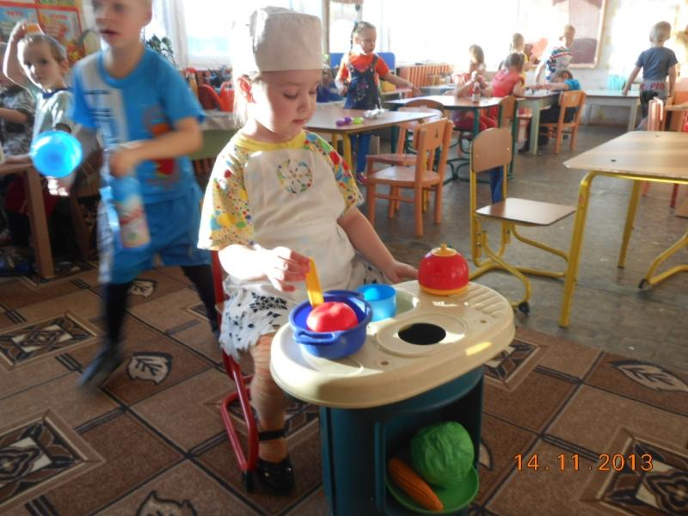
Вот и супчик готов!
Повар Дайте повару продукты: Мясо птицы, сухофрукты, Рис, картофель… И тогда Ждёт вас вкусная еда.

Slide 20
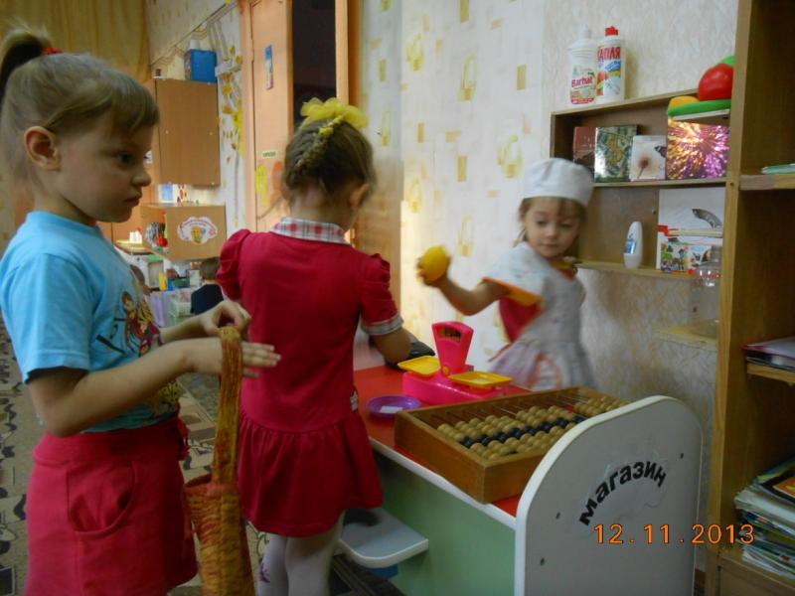
В очередь!

Slide 21
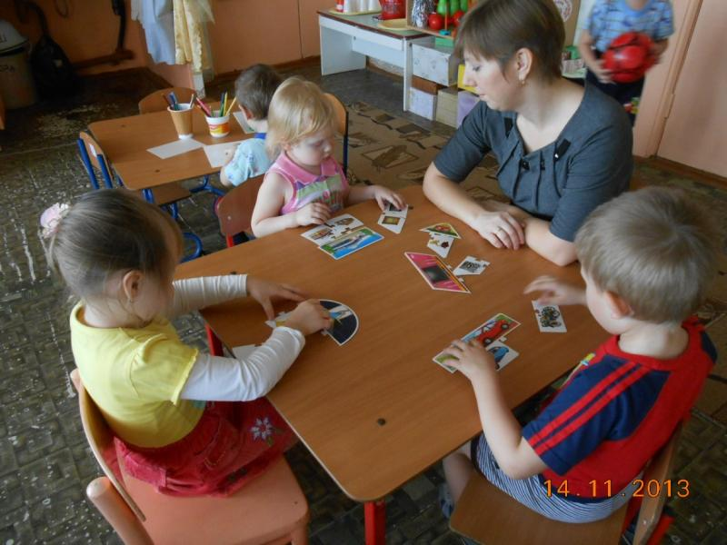
Пазлы «Эволюция времени»

Slide 22
Спасибо за внимание!

